Slide 1


Herramientas digitales
Mapa metales:
Denef Arelí Torres Navarro #26
Edna Viridiana Peña Laredo #19
Silvia Patricia Jiménez Morales

Slide 2

Los mapas mentales son un método muy eficaz para extraer y memorizar información.
Son una forma lógica y creativa de tomar notas y expresar ideas que consiste,
literalmente, en
cartografiar sus reflexiones
sobre un tema

Slide 3

IHMC
CmapTools es un programa de software libre elaborado por la Universidad de Florida, que permite la creación de mapas conceptuales. El docente puede darle sentido educativo a la utilización de una herramienta tecnológica, convirtiéndose en facilitador, guía y andamiaje de sus estudiantes, mientras los alumnos van volcando en esta herramienta los significados que van construyendo.

Slide 4

MANUAL DE USO
Con IHMC CmapTools podrás, entre muchas otras cosas, construir tus propios mapas conceptuales, compartirlos con otros usuarios de todo el mundo, crear páginas web automáticamente derivadas de los mapas, editar los mapas al mismo tiempo con otros usuarios en Internet y buscar información en la web relevante a tus mapas.

Slide 5

CONTENIDO DEL MANUAL:
*Crear un Cmap
Adicionar un Concepto
*Crear Proposiciones: (Video)
- Desde un Concepto
- A Partir de Conceptos
Existentes
Guardar un Cmap
Abrir un Cmap
*Trabajando con Recursos: (Video)
- Arrastrar Recursos
- Importar Recursos
Modificar Líneas de Enlace
Imprimir un Cmap
Ver Cmap como una Página Web
Cambiar el Idioma

Slide 6

*Cambiar Colores
Cambiar Fuentes y Tamaños
Adicionar Flechas
Usar Nodos Anidados y Asociaciones
Cambiar Fondos
Personalizar Estilos
Enlazar Proposiciones entre Cmaps
Usar Diseño Automático
Añadir Anotaciones e Información
Copiar un Cmap en Sitios
Controlar Permisos y Accesos
Exportar un Cmap como Imagen
Exportar un Cmap como Página Web
Enviar un Cmap por Email
*Buscar en Internet
Usar Verificador de Ortografía
Usar el Diccionario y Sinónimos
Validar y Arreglar Enlaces a Recursos
Colaborar de manera Sincrónica

Slide 7
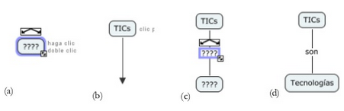
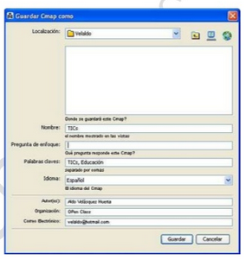


Slide 8

Para que sirve?
Es utilizado para construir los mapas conceptuales en su ordenador personal, y compartirlo en servidores en cualquier lugar en internet.

Slide 9
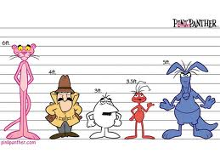
Es muy ventajosa su utilidad para construir, visualizar y clasificar ideas, ayuda en el estudio y permite llevar a cabo trabajos individuales o en red para facilitar los trabajos colaborativos.

